Slide 1




第七课
这件衣服真好看
第二单元 走进中国

Slide 2

学习目标
01 话题交际目标
能描述服装和颜色，能在服装店表达购买需求。
02 语言知识目标
1.掌握本课52个生词，做到会读、会写、会用。
2.掌握6个语法，能在口语和书面表达中正确运用:
·补语-复合趋向补语:动词+出来/出去/过来/过去/回来/回去/进来/进去/起来/上来/上去/下来/下去 （二 31）
·递进复句-不仅/不光……,而且/还……（二57 ）
·比较句1：（一 60）
·（是）……还是……（一92）
·情态副词：差不多、好像（一28）
·疑问句：选择问/正反问（一45 ）

Slide 3

第七课第一部分

Slide 4

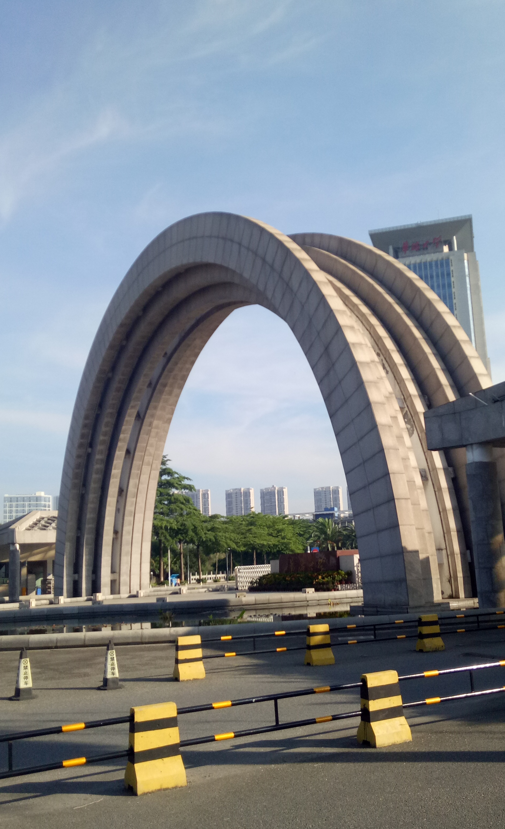
contents
目 录
复习
01
生词
02
语言点
03
课文
04
练习
05

Slide 5
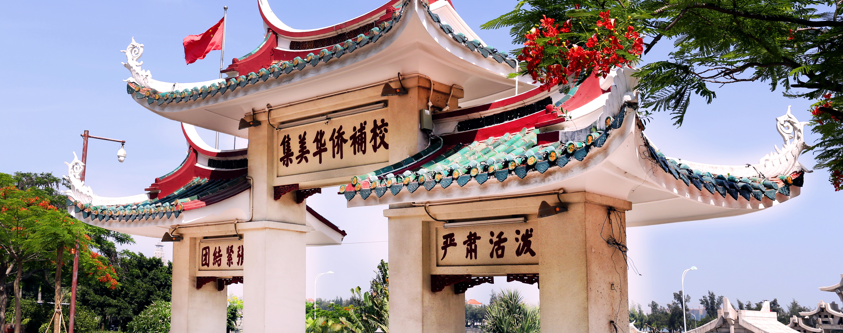
Part 01
复习

Slide 6
Part 01 · WARM-UP
复习
生词
语言点
课文
练习
文化
一 、看拼音写汉字Write the characters according to the pinyin.
chāoshì
1. 我想去（ ） 买一些东西。
yánsè
2. 那只小狗的（ ）真好看。
xǐhuan
3. 我（ ）听音乐。
kěài
4. 这个玩具真（ ） 啊。

Slide 7
Part 01 · WARM-UP
复习
生词
语言点
课文
练习
文化
二 、连词成句Rearrange the words into sentences.
1. 超市 去 我 想 买东西
———————————————————————————
2. 多少 钱 花 两 束 这
———————————————————————————
3. 喜欢 他 蓝色 球鞋 的
———————————————————————————

Slide 8
Part 02
生词

Slide 9
生词
复习
生词
语言点
课文
练习
文化
No | 生词 | 拼音 | 词性 | 翻译
1 | 穿 | chuān | 动 | wear
2 | 衣服 | yīfu | 名 | clothes
3 | 毛衣 | máoyī | 名 | sweater
4 | 好像 | hǎoxiàng | 副/动 | seem
5 | 件 | jiàn | 量 | piece
6 | 店 | diàn | 名 | shop
7 | 顾客 | gùkè | 名 | customer
8 | 随便 | suíbiàn | 副/形 | casual
9 | 适合 | shìhé | 动 | suit
10 | 流行 | liúxíng | 动/形 | popular
生词表：

Slide 10
生词
复习
生词
语言点
课文
练习
文化
No | 生词 | 拼音 | 词性 | 翻译
11 | 衬衫 | chènshān | 名 | shirt
12 | 衬衣 | chènyī | 名 | shirt
13 | 比 | bǐ | 介 | than
14 | 不仅 | bùjǐn | 连 | not only
15 | 而且 | érqiě | 连 | but also
16 | 差不多 | chàbuduō | 副/形 | almost
17 | 衣架 | yījià | 名 | hanger
18 | 并且 | bìngqiě | 连 | and
19 | 进去 | jìnqù | 趋向补语 | go in
20 | 巧 | qiǎo | 形 | coincidental
21 | 光临 | guānglín | 动 | visit
生词表：

Slide 11
生词
穿
顾客
比
进去
衣服
随便
不仅
巧
毛衣
适合
而且
光临
好像
流行
差不多
件
衬衫
衣架
店
衬衣
并且

Slide 12
生词
复习
生词
语言点
课文
练习
文化
拓展词汇Supplementary words
要不≈要不然，不然
·要不我们周末再去吧！
·他不在，要不你打电话问他吧！

Slide 13

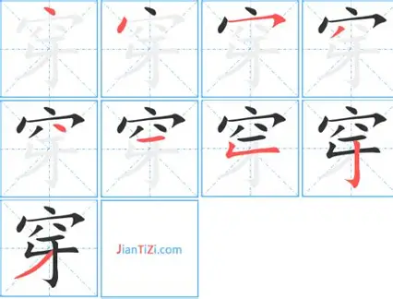
穿
复习
生词
语言点
课文
练习
文化
用法：穿 + 衣服
例句：你穿上试试吧。

Slide 14
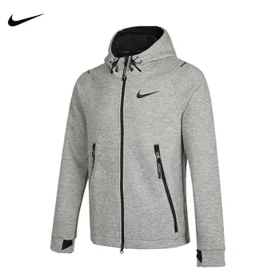
外套
复习
生词
语言点
课文
练习
文化
用法：一件+ 外套
例句：我想买一件外套。

Slide 15
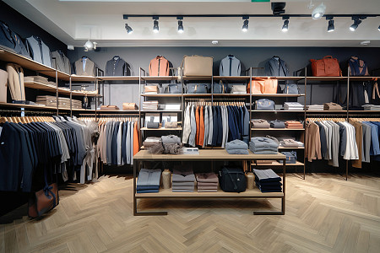
衣服
复习
生词
语言点
课文
练习
文化
用法：买/穿 + 衣服
例句：你也来买衣服吗？

Slide 16
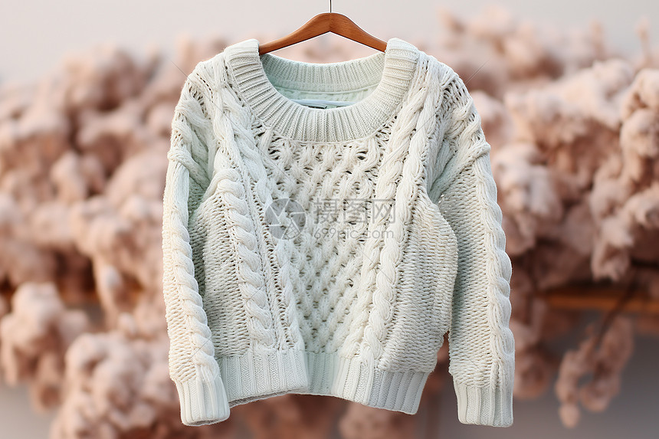
毛衣
复习
生词
语言点
课文
练习
文化
用法：一件 + 毛衣
例句：你看这件毛衣怎么样？

Slide 17
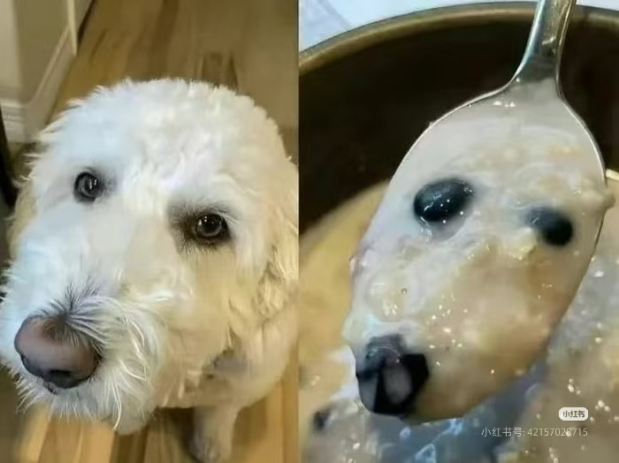
好像
复习
生词
语言点
课文
练习
文化
用法：好像 + 句子 / 好像 + 名词
例句：这件衣服好像不太适合你。
这碗粥好像一只小狗。

Slide 18
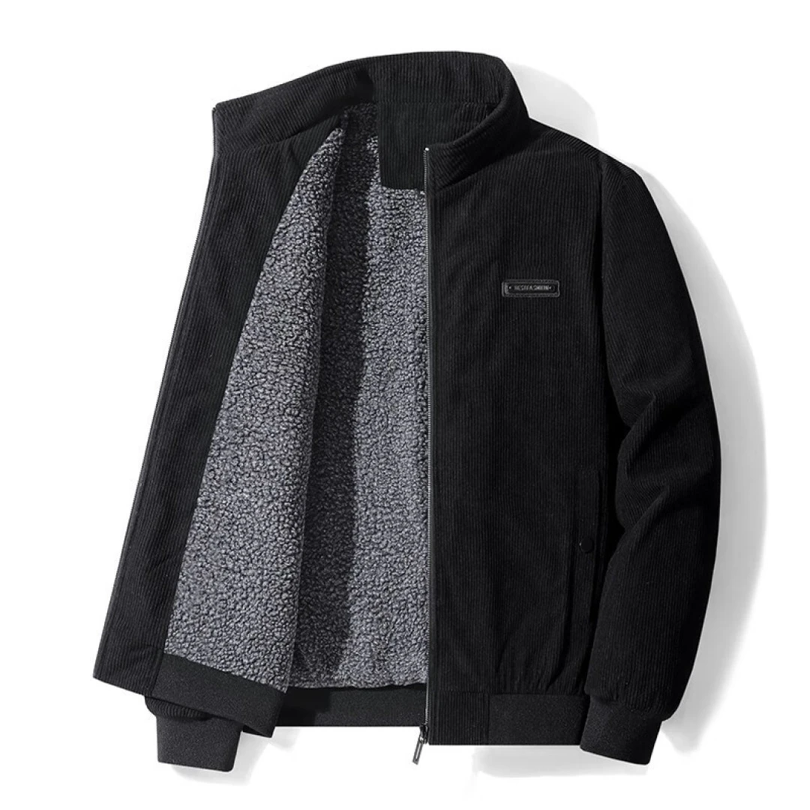
件
复习
生词
语言点
课文
练习
文化
用法：数 + 件 + 衣服
例句：我想买一件外套。

Slide 19
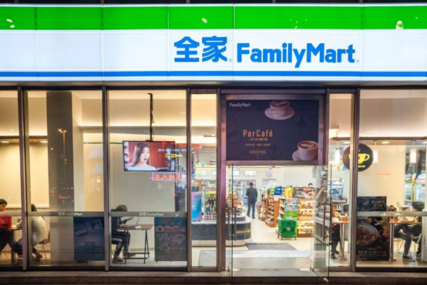
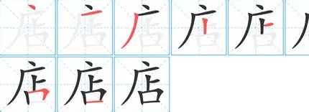
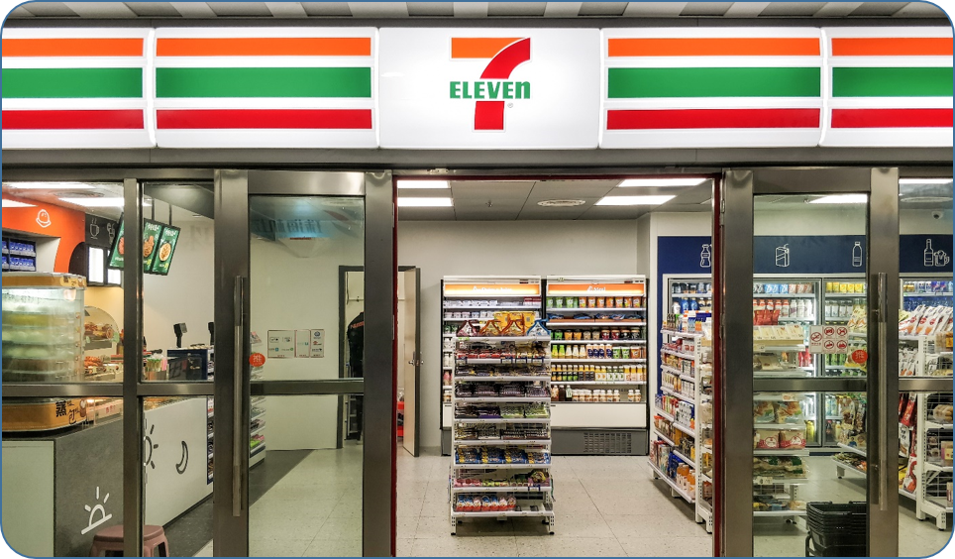
店
复习
生词
语言点
课文
练习
文化
用法：在 +…… 店
例句：我在学校的店买水。

Slide 20

顾客
复习
生词
语言点
课文
练习
文化
搭配：认识的顾客
例句：她是我认识的顾客。

Slide 21

随便
复习
生词
语言点
课文
练习
文化
用法：随便 + V.
例句：欢迎光临！随便看看。

Slide 22
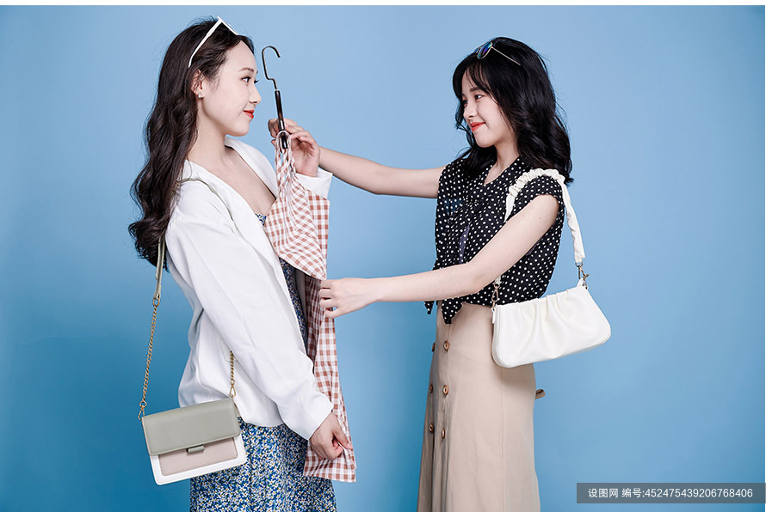
看起来
复习
生词
语言点
课文
练习
文化
用法：看起来+adj.
例句：这件衣服看起来不错。

Slide 23
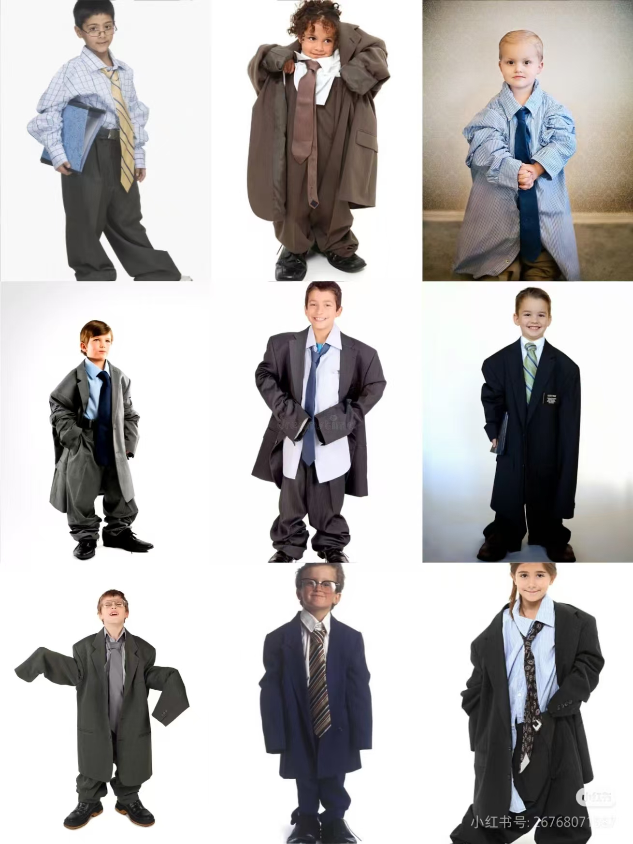
适合
复习
生词
语言点
课文
练习
文化
用法：适合 + 人/场合
例句：好像不适合你。

Slide 24
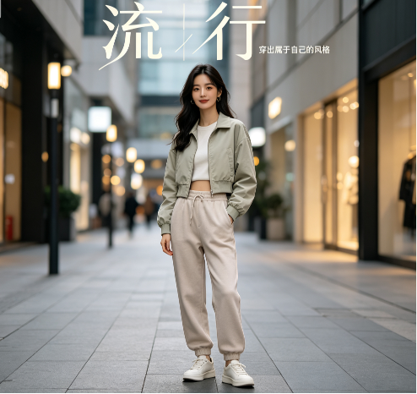
流行
复习
生词
语言点
课文
练习
文化
用法：很 + 流行
例句：今年这个颜色很流行。

Slide 25
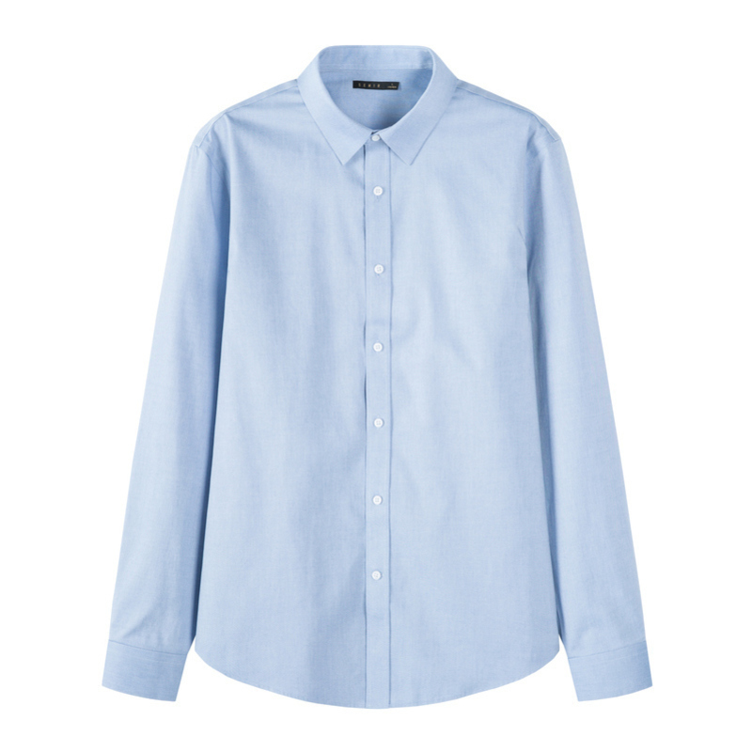
衬衫
复习
生词
语言点
课文
练习
文化
用法：一件 + 衬衫
例句：你要不要试试那件蓝色的衬衫？

Slide 26
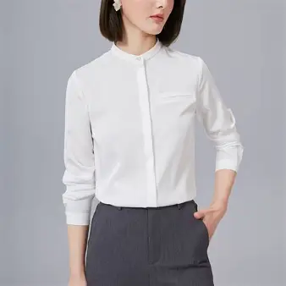
衬衣
复习
生词
语言点
课文
练习
文化
用法：一件 + 衬衣 ≈ 衬衫
例句：我买了一件衬衣。

Slide 27
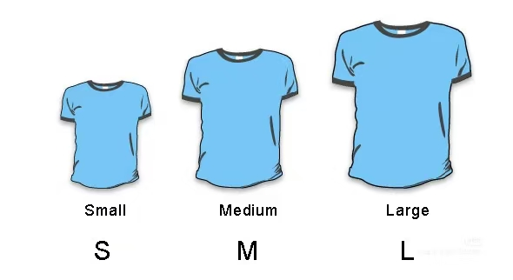
比
复习
生词
语言点
课文
练习
文化
用法：A + 比 + B + 形
例句：那件比这件小。

Slide 28
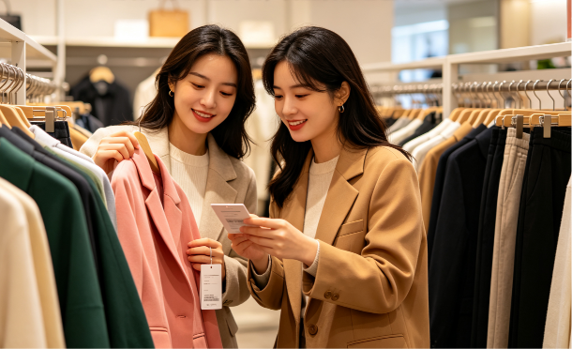
不仅
复习
生词
语言点
课文
练习
文化
用法：不仅 + A，而且 + B
例句：那件不仅颜色好看，而且价格也差不多。

Slide 29
而且
复习
生词
语言点
课文
练习
文化
用法：不仅 + A，而且 + B
例句：那件不仅颜色好看，而且价格也差不多。

Slide 30
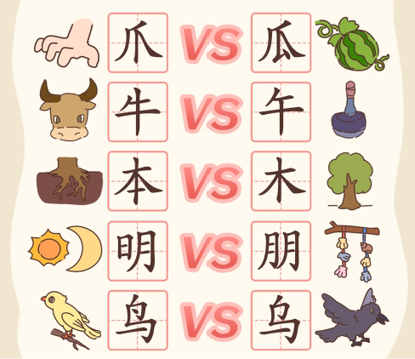
差不多
复习
生词
语言点
课文
练习
文化
用法：差不多 + 一样/都
例句：价格也差不多。

Slide 31
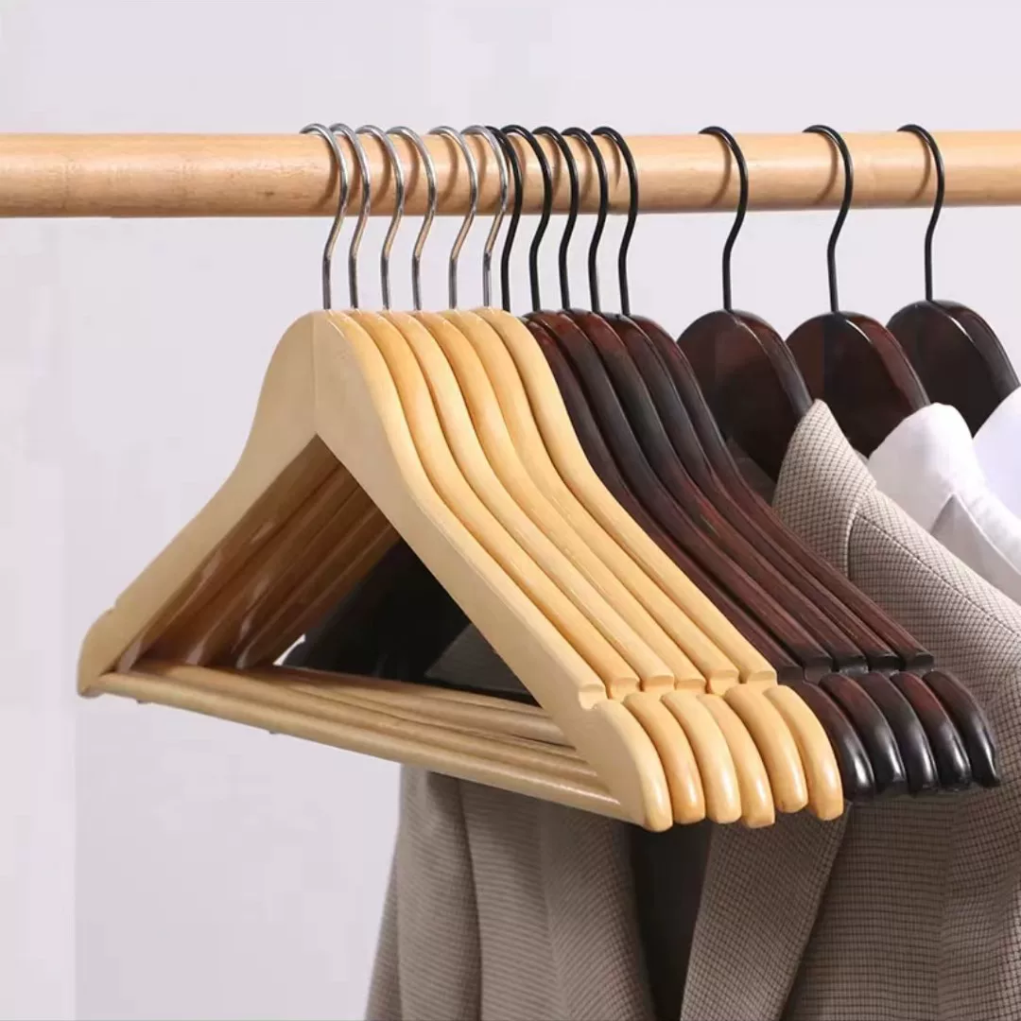
衣架
复习
生词
语言点
课文
练习
文化
例句：我帮你拿衣架。

Slide 32
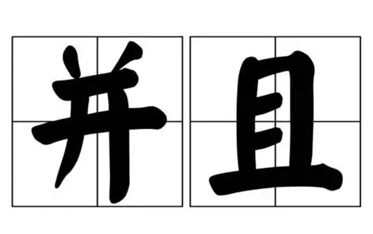
并且
复习
生词
语言点
课文
练习
文化
用法：A，并且 + B≈而且
例句：并且这件衬衫比那件毛衣便宜。

Slide 33

巧
复习
生词
语言点
课文
练习
文化
例句：哈哈，好巧！

Slide 34
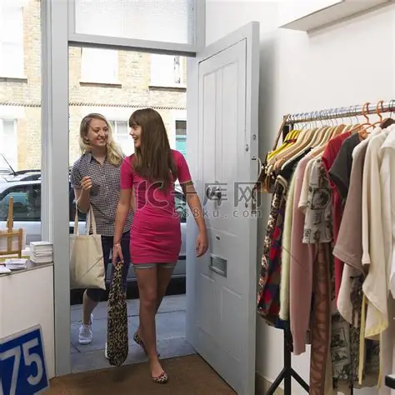
进去
复习
生词
语言点
课文
练习
文化
用法：动 + 进去
例句：我们一起进去看看吧。

Slide 35

光临
复习
生词
语言点
课文
练习
文化
例句：欢迎光临！

Slide 36
Part 03
语言点

Slide 37
语言点1：正反问句Positive-Negative Questions
正反问句把肯定形式和否定形式放在一起提问，回答时选择肯定或否定部分就可以，不需要说“是”或“不是”。
A positive-negative question puts the affirmative and negative forms together. You can answer by choosing the affirmative or negative part. You don’t need to say “是”or “不是”.
复习
生词
语言点
课文
练习
文化

Slide 38
语言点1：正反问句Positive-Negative Questions
结构Structure:
（1）动词 + 不/没 + 动词 +（宾语）？
① 你要不要试试那件衬衫？
Do you want to try on that shirt?
② 你是不是王文？
Are you Wang Ming?
（2）形容词 + 不 + 形容词 ？
这件衣服贵不贵？
Is this dress expensive?
复习
生词
语言点
课文
练习
文化

Slide 39
语言点1：数词 Numerals
语言点1：正反问句Positive-Negative Questions
练习：用正反问句完成对话Complete the dialogues with positive-negative questions.
A：这件毛衣好看吗？
B：你觉得____________________？
A：我觉得很好看！
2. A：____________________？
B：我想买一件外套。
3. A：____________________？
B：是的，我是张娜娜。
复习
生词
语言点
课文
练习
文化

Slide 40
语言点2：比较句Comparative Sentences
结构Structure:
（1）A + 比 + B + 形容词
例：那件比这件小。
That one is smaller than this one.
（3）A比B + 形容词 + 数量补语
例：这件比那件大一号。
This one is one size larger than that one.
（4）A比B + 更/还 + 形容词
例：今天比昨天更冷。
Today is even colder than yesterday.
复习
生词
语言点
课文
练习
文化

Slide 41
语言点2：比较句Comparative Sentences
练习一：用“A比B+形容词”完成句子
Complete the sentences with “A 比 B + adjective”.
例：① 这件衬衫（ ）那件毛衣便宜。
→ 这件衬衫比那件毛衣便宜。
② 那件外套（ ）这件外套大。
→ ___________________________________。
③ 今天教室里的学生（ ）昨天的多。
→ ___________________________________。
④ 这件衣服（ ）那件衣服适合我。
→ ___________________________________。
复习
生词
语言点
课文
练习
文化

Slide 42
语言点2：比较句Comparative Sentences
练习二：用“没有”或“不如”改写下面的句子
Rewrite the sentences with 没有 or 不如.
例：① 这件衣服比那件衣服贵。
→ 那件衣服没有这件衣服贵。
→ 那件衣服不如这件衣服贵。
② 这件毛衣比那件毛衣好看。
→ ___________________________________。
→ ___________________________________。
③ 这件衬衫比那件衬衫便宜。
→ ___________________________________。
→ ___________________________________。
复习
生词
语言点
课文
练习
文化

Slide 43
语言点3：递进复句Progressive Complex Sentences
不仅……，而且……：
表示后一句比前一句更进一步。“不仅”和“不光”可以换用，“不光”更口语化。
means the second clause goes a step further than the first. “不仅” and “不光” are interchangeable. “不光” is more colloquial.
结构Structure：
不仅/不光 + A，而且/还 + B
复习
生词
语言点
课文
练习
文化

Slide 44
语言点3：递进复句Progressive Complex Sentences
例句Example：
①那件不仅颜色好看，而且价格也差不多。
That one is not only good-looking in color, but also similar in price.
②不仅买到了好东西，而且还打折了！
Not only did I buy good stuff, but I also got a discount!
③ 他不仅会说中文，而且会说英文。
He can speak not only Chinese but also English.
复习
生词
语言点
课文
练习
文化

Slide 45
语言点3：递进复句Progressive Complex Sentences
练习：用“不仅……而且……”完成句子
Complete the sentences with 不仅……而且…….
例：1.这件衣服颜色好看，（ ）价格也便宜。
→ 这件衣服不仅颜色好看，而且价格也便宜。
2.他（ ）会说中文，（ ）会说英文。
→ ___________________________________。
3. 那件衬衫（ ）很合适，（ ）价格也划算。
→ ___________________________________。
4. 她（ ）买了外套，（ ）买了一顶帽子。
→ ___________________________________。
复习
生词
语言点
课文
练习
文化

Slide 46
语言点4：情态副词Modal adverbs
情态副词表示说话人的语气、态度或判断，常用于口语中。
Modal adverbs express the speaker’s tone, attitude, or judgment. They are often used in spoken Chinese.
例句Example：
价格也差不多。
The price is also about the same.
复习
生词
语言点
课文
练习
文化

Slide 47
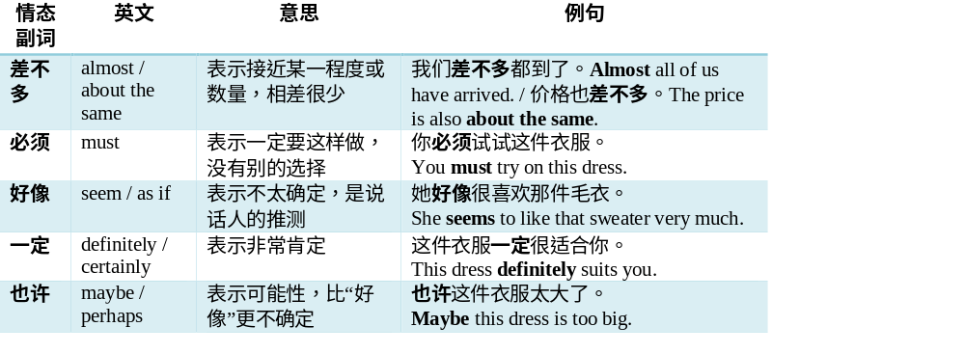
语言点4：情态副词Modal adverbs
复习
生词
语言点
课文
练习
文化

Slide 48
语言点4：情态副词Modal adverbs
练习一：选词填空 Fill in the blanks with the correct modal adverbs.
差不多 必须 好像 一定 也许
1. 我们（ ）都到了。
2.你（ ）试试这件衣服，真的很适合你。
3.她（ ）很喜欢那件毛衣，看了很久。
4.这件衣服（ ）很适合你，你穿上试试吧。
5.（ ）这件衣服太大了，可能不合适。
复习
生词
语言点
课文
练习
文化

Slide 49
Part 05
课 文 一

Slide 50
课文1
复习
生词
语言点
课文
练习
文化
课文一 · 读课文
张娜娜： 王文？哈哈，好巧！我想买一件外套。
王文： 我也是！我们一起进去看看吧。
（两人走进店里）
售货员： 欢迎光临！随便看看，喜欢的可以试试。我们的衣服都很不错！

Slide 51
课文1
复习
生词
语言点
课文
练习
文化
课文一 · 读课文
张娜娜： 王文，你看这件毛衣怎么样？今年这个颜色很流行。
王文：看起来不错，但是好像不适合你。你要不要试试那件蓝色的衬衫？
张娜娜： 你是说那件？看起来那件比这件小。

Slide 52
课文1
复习
生词
语言点
课文
练习
文化
课文一 · 读课文
王文： 对！那件不仅颜色好看，而且价格也差不多。你穿上试试吧。我来拿衣架。
（张娜娜试穿）
王文： 哇！你看起来很漂亮！这件蓝色衬衫比那件毛衣更适合你，并且这件衬衫比那件毛衣便宜。
张娜娜：好像是挺适合的，而且不太贵。

Slide 53
课文1
复习
生词
语言点
课文
练习
文化
根据课文回答问题 Answer the questions according to the text.
1. 张娜娜想买什么？
2. 王文和娜娜现在在哪儿？
3. 那件毛衣怎么样？

Slide 54
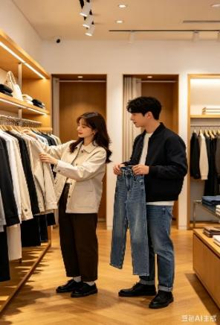
课文1
复习
生词
语言点
课文
练习
文化
根据课文完成对话Complete the dialogue according to the text.
A: 你想买什么？
B： 。（外套）
A： 这件毛衣怎么样？
B： 。（不错）
A：那件衬衫呢？
B： 。（合适）

Slide 55
课文1
复习
生词
语言点
课文
练习
文化
根据课文完成填空Complete the passage according to text.
娜娜在 看到王文。娜娜想买一件 。王文试试那件 色的 。王文说这件 比那件 ，而且更 ，衬衫比那件_____便宜。

Slide 56
综合练习
SECTION 06
从理解到运用

Slide 57
复习
生词
语言点
课文
练习
文化
一、选词填空
穿 毛衣 流行 适合 不仅 而且
1. 这件衣服很（ ）你。
2. 今年这个颜色很（ ）。
3. 我想买一件（ ）。
4. 你（ ） 上试试吧。
5. 这件（ ）颜色好看，（ ）价格也差不多
一、选词填空 Fill in the blanks

Slide 58
复习
生词
语言点
课文
练习
文化
二、用“不”把下面的句子改成问句
例：① 你想试试那件衬衫。
→ 你要不要试试那件衬衫？
② 你是王文。
→ ___________________________________？
③ 这件衣服贵。
→ ___________________________________？
④ 他喜欢那件毛衣。
→ ___________________________________？
一、选词填空 Fill in the blanks

Slide 59
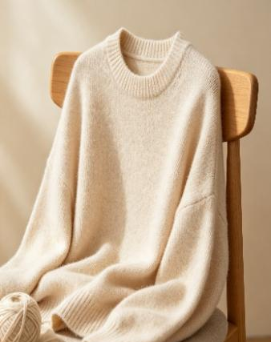
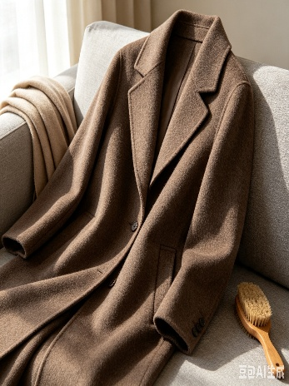
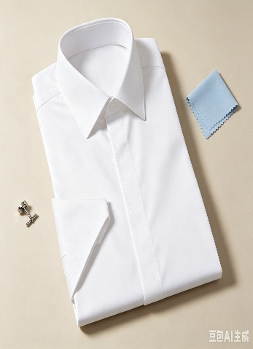
复习
生词
语言点
课文
练习
文化
三、看图片写生词
一、选词填空 Fill in the blanks
——————
——————
——————

Slide 60
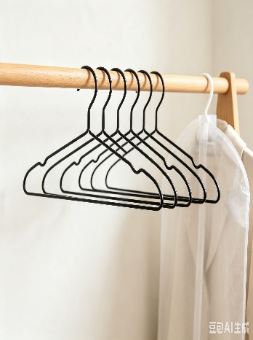
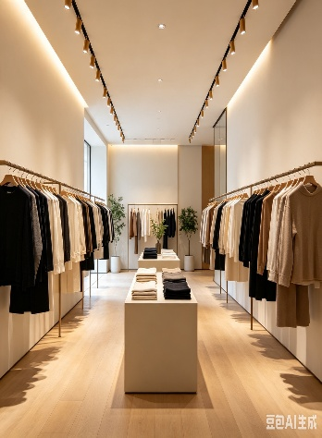
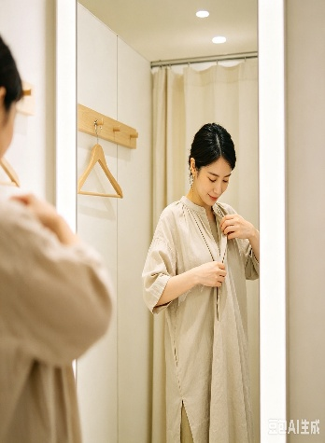
复习
生词
语言点
课文
练习
文化
二、看图片写生词
一、选词填空 Fill in the blanks
——————
——————
——————

Slide 61
第一课第二部分

Slide 62
Part 02
复习

Slide 63
复习
复习
生词
语言点
课文
练习
文化
看拼音写汉字Write the characters according to the pinyin.
qiúchǎng
1. 今天是星期天，我想去（ ）打球。
dāngāo
2.这个（ ）很好吃。
bǐ
3. 这支（ ）是蓝色的。
yáshuā máojīn
4.我买了（ ）和（ ）。

Slide 64
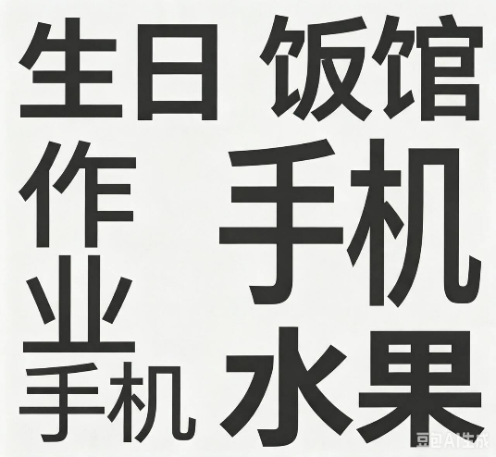
复习
复习
生词
语言点
课文
练习
文化
用图片中的生词造句Make sentences with the new words in word cloud.

Slide 65
生词
复习
生词
语言点
课文
练习
文化
No | 生词 | 拼音 | 词性 | 翻译
1 | 小姐 | xiǎojie | 名 | miss
2 | 熟人 | shúrén | 名 | acquaintance
3 | 所有 | suǒyǒu | 形 | all
4 | 顶 | dǐng | 量 | measure word for hat
5 | 那边 | nàbian | 代 | over there
6 | 帽子 | màozi | 名 | hat
7 | 别人 | biérén | 名 | others
8 | 意见 | yìjiàn | 名 | opinion
9 | 考虑 | kǎolǜ | 动 | consider
10 | 咱们 | zánmen | 代 | we
生词表：

Slide 66
生词
复习
生词
语言点
课文
练习
文化
No | 生词 | 拼音 | 词性 | 翻译
11 | 出来 | chūlai | 趋向补语 | come out
12 | 心情 | xīnqíng | 名 | mood
13 | 并 | bìng | 副 | and
14 | 咱 | zán | 代 | we
15 | 熟 | shú | 形 | familiar
16 | 不如 | bùrú | 动/连 | not as good as
17 | 进来 | jìnlai | 趋向补语 | come in
18 | 起来 | qǐlai | 趋向补语 | get up
19 | 下来 | xiàlai | 趋向补语 | come down
20 | 上来 | shànglai | 趋向补语 | come up
生词表：

Slide 67
生词
复习
生词
语言点
课文
练习
文化
No | 生词 | 拼音 | 词性 | 翻译
21 | 上去 | shàngqù | 趋向补语 | go up
22 | 回来 | huílai | 趋向补语 | come back
23 | 回去 | huíqù | 趋向补语 | go back
24 | 说不定 | shuōbudìng | 副 | maybe
生词表：

Slide 68


生词
复习
生词
语言点
课文
练习
文化
拓展词汇Supplementary words
1. 划算：价格合适，不贵
2. 微信 支付宝

Slide 69

生词
小姐
熟人
所有
顶
那边
帽子
别人
意见
考虑
咱们
出来
心情
并
咱
熟
不如
进来
起来
下来
上来
上去
回来
回去
说不定
Notes:
本课重点生词学习，涵盖日常用品、购物、词汇工具及描述性词汇等，需重点掌握读音与用法。

Slide 70
Part 02
生词

Slide 71

小姐
复习
生词
语言点
课文
练习
文化
例句：你好，小姐。

Slide 72

熟人
复习
生词
语言点
课文
练习
文化
例句：我们是熟人了。

Slide 73
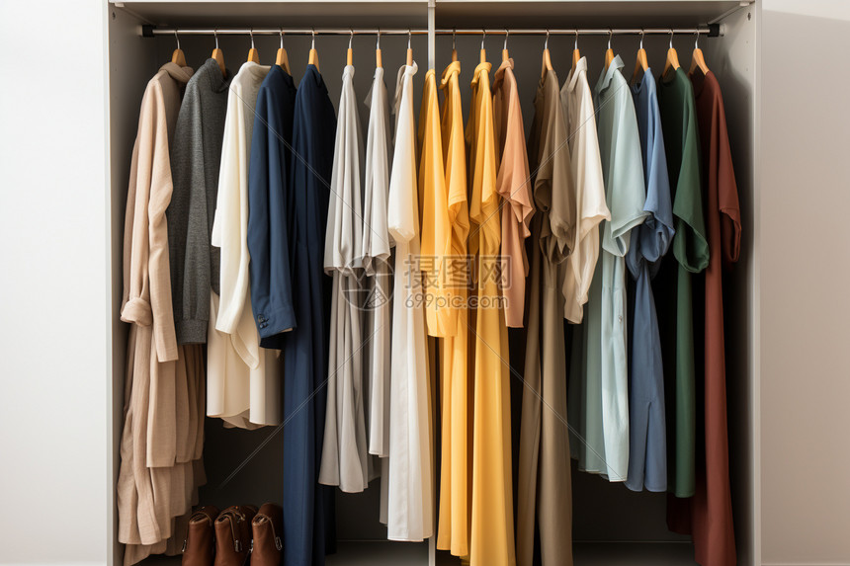
所有
复习
生词
语言点
课文
练习
文化
用法：所有（的）+N.
例句：所有衣服给你打九折。

Slide 74

顶
复习
生词
语言点
课文
练习
文化
用法：一顶+帽子
例句：要不再买一顶帽子？

Slide 75

那边
复习
生词
语言点
课文
练习
文化
例句：你看到那边的帽子了吗？

Slide 76
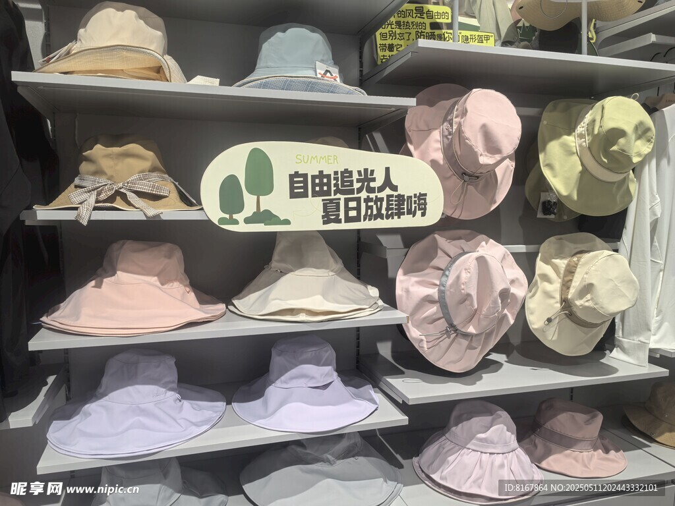
帽子
复习
生词
语言点
课文
练习
文化
例句：你看那边有很多帽子。

Slide 77
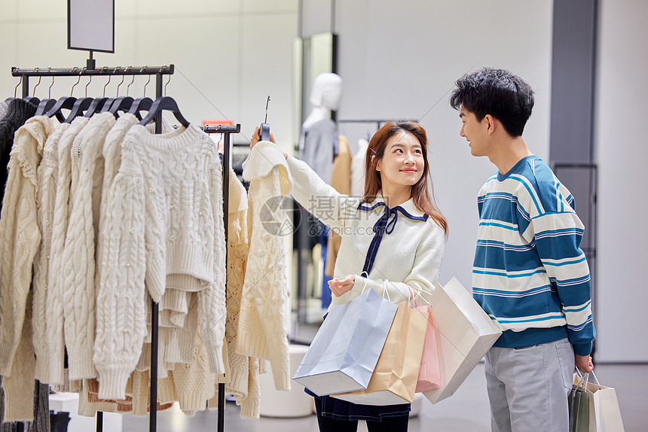
就
复习
生词
语言点
课文
练习
文化
例句：那就听你的。

Slide 78
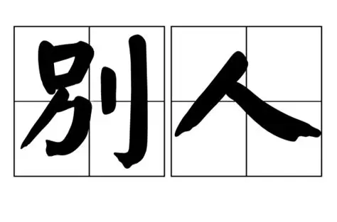
别人
复习
生词
语言点
课文
练习
文化
例句：不要随便拿别人的东西。

Slide 79

意见
复习
生词
语言点
课文
练习
文化
例句：所以说别人的好意见还是要考虑考虑的。

Slide 80

考虑
复习
生词
语言点
课文
练习
文化
用法：考虑+意见
例句：所以说别人的好意见还是要考虑考虑的。

Slide 81

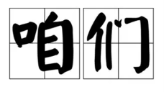
咱们
复习
生词
语言点
课文
练习
文化
例句：咱们以后可以常出来买东西。

Slide 82
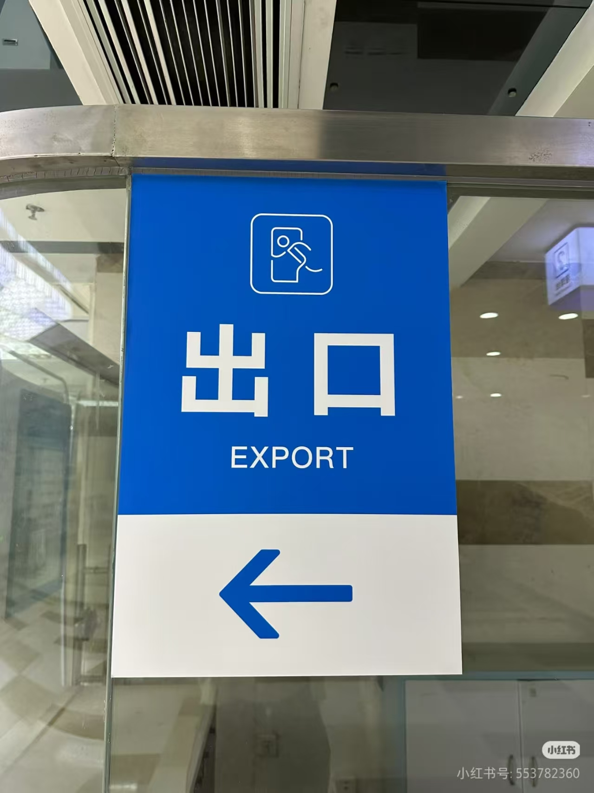
出来
复习
生词
语言点
课文
练习
文化
例句：咱们以后可以常出来买东西。

Slide 83
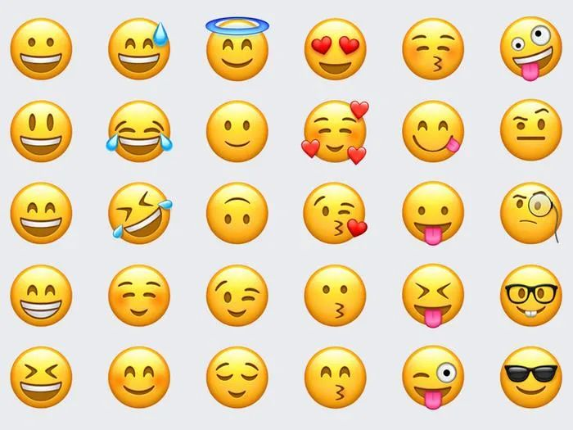
心情
复习
生词
语言点
课文
练习
文化
例句：你的心情现在是不是好多了？

Slide 84
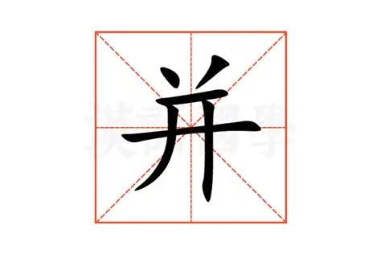
并
复习
生词
语言点
课文
练习
文化
例句：我并不喜欢这件。

Slide 85

小
复习
生词
语言点
课文
练习
文化
例句：这件衣服很小。

Slide 86
咱
复习
生词
语言点
课文
练习
文化
例句：咱们去超市吧。

Slide 87
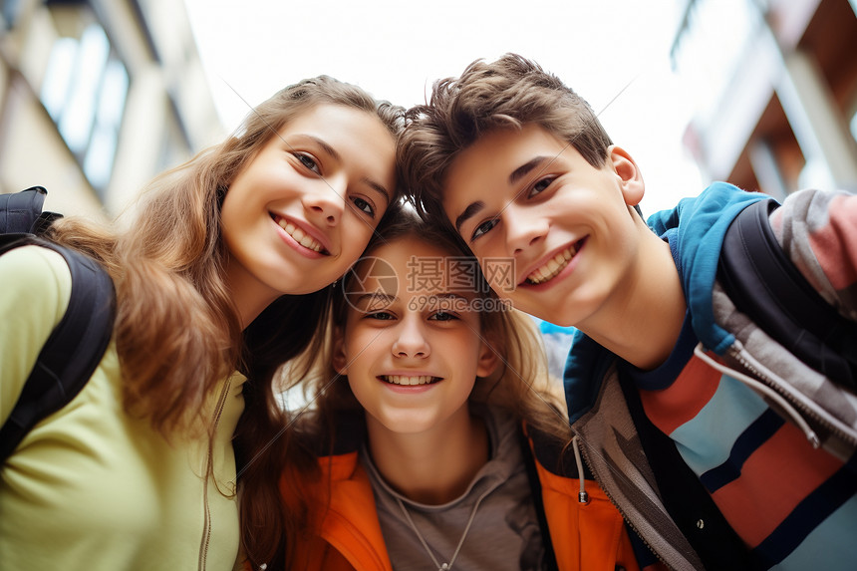
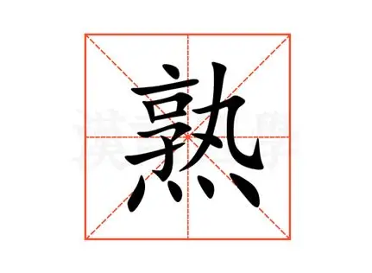
熟
复习
生词
语言点
课文
练习
文化
例句：我们已经很熟了。

Slide 88
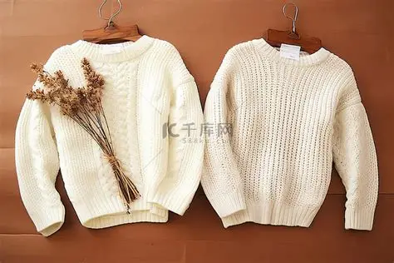
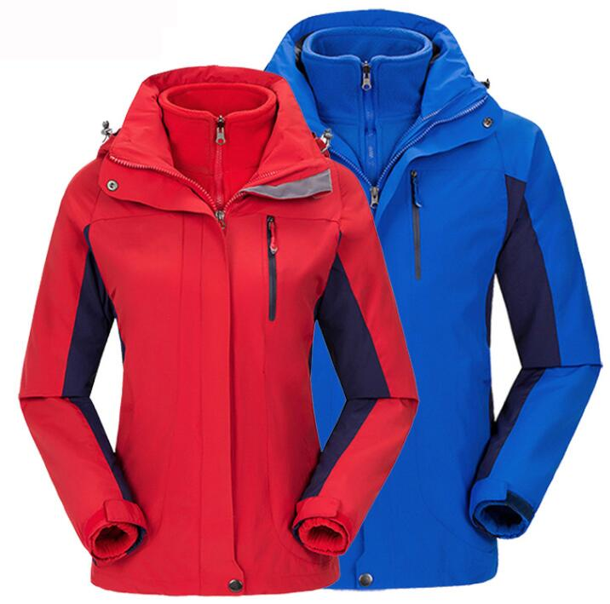
不如
复习
生词
语言点
课文
练习
文化
例句：这件不如那件好看。

Slide 89
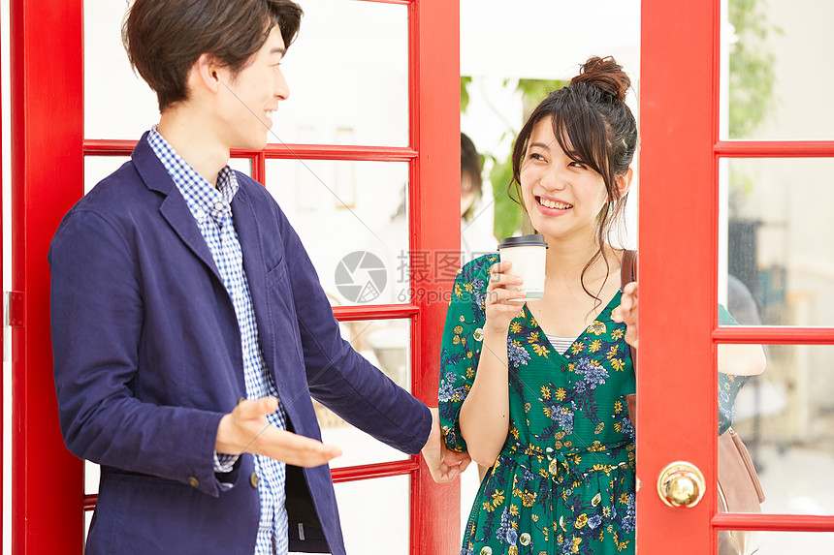
进来
复习
生词
语言点
课文
练习
文化
例句：请进来坐。

Slide 90
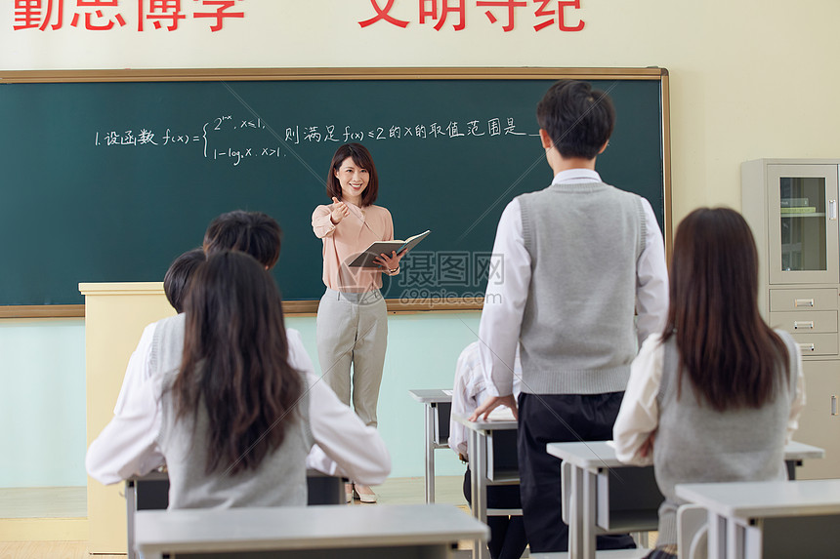
起来
复习
生词
语言点
课文
练习
文化
例句：站起来说。

Slide 91
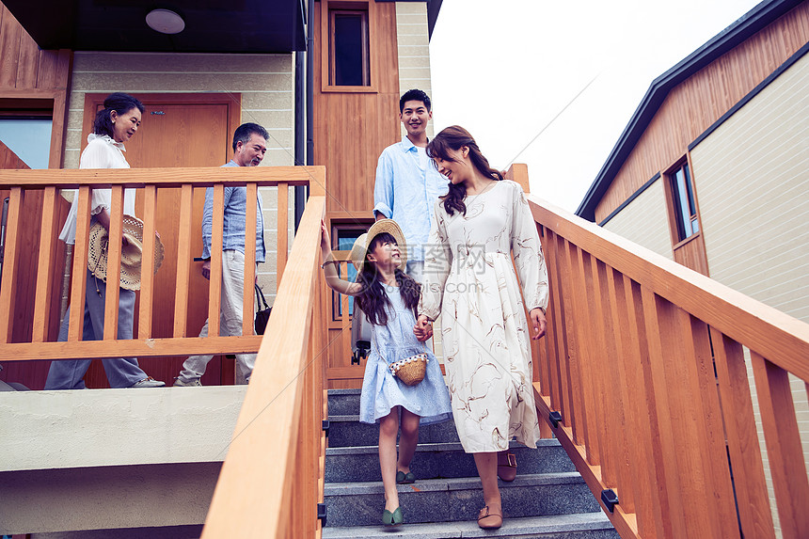
下来
复习
生词
语言点
课文
练习
文化
例句：走下来看看。

Slide 92

上来
复习
生词
语言点
课文
练习
文化
例句：请上来一下。

Slide 93
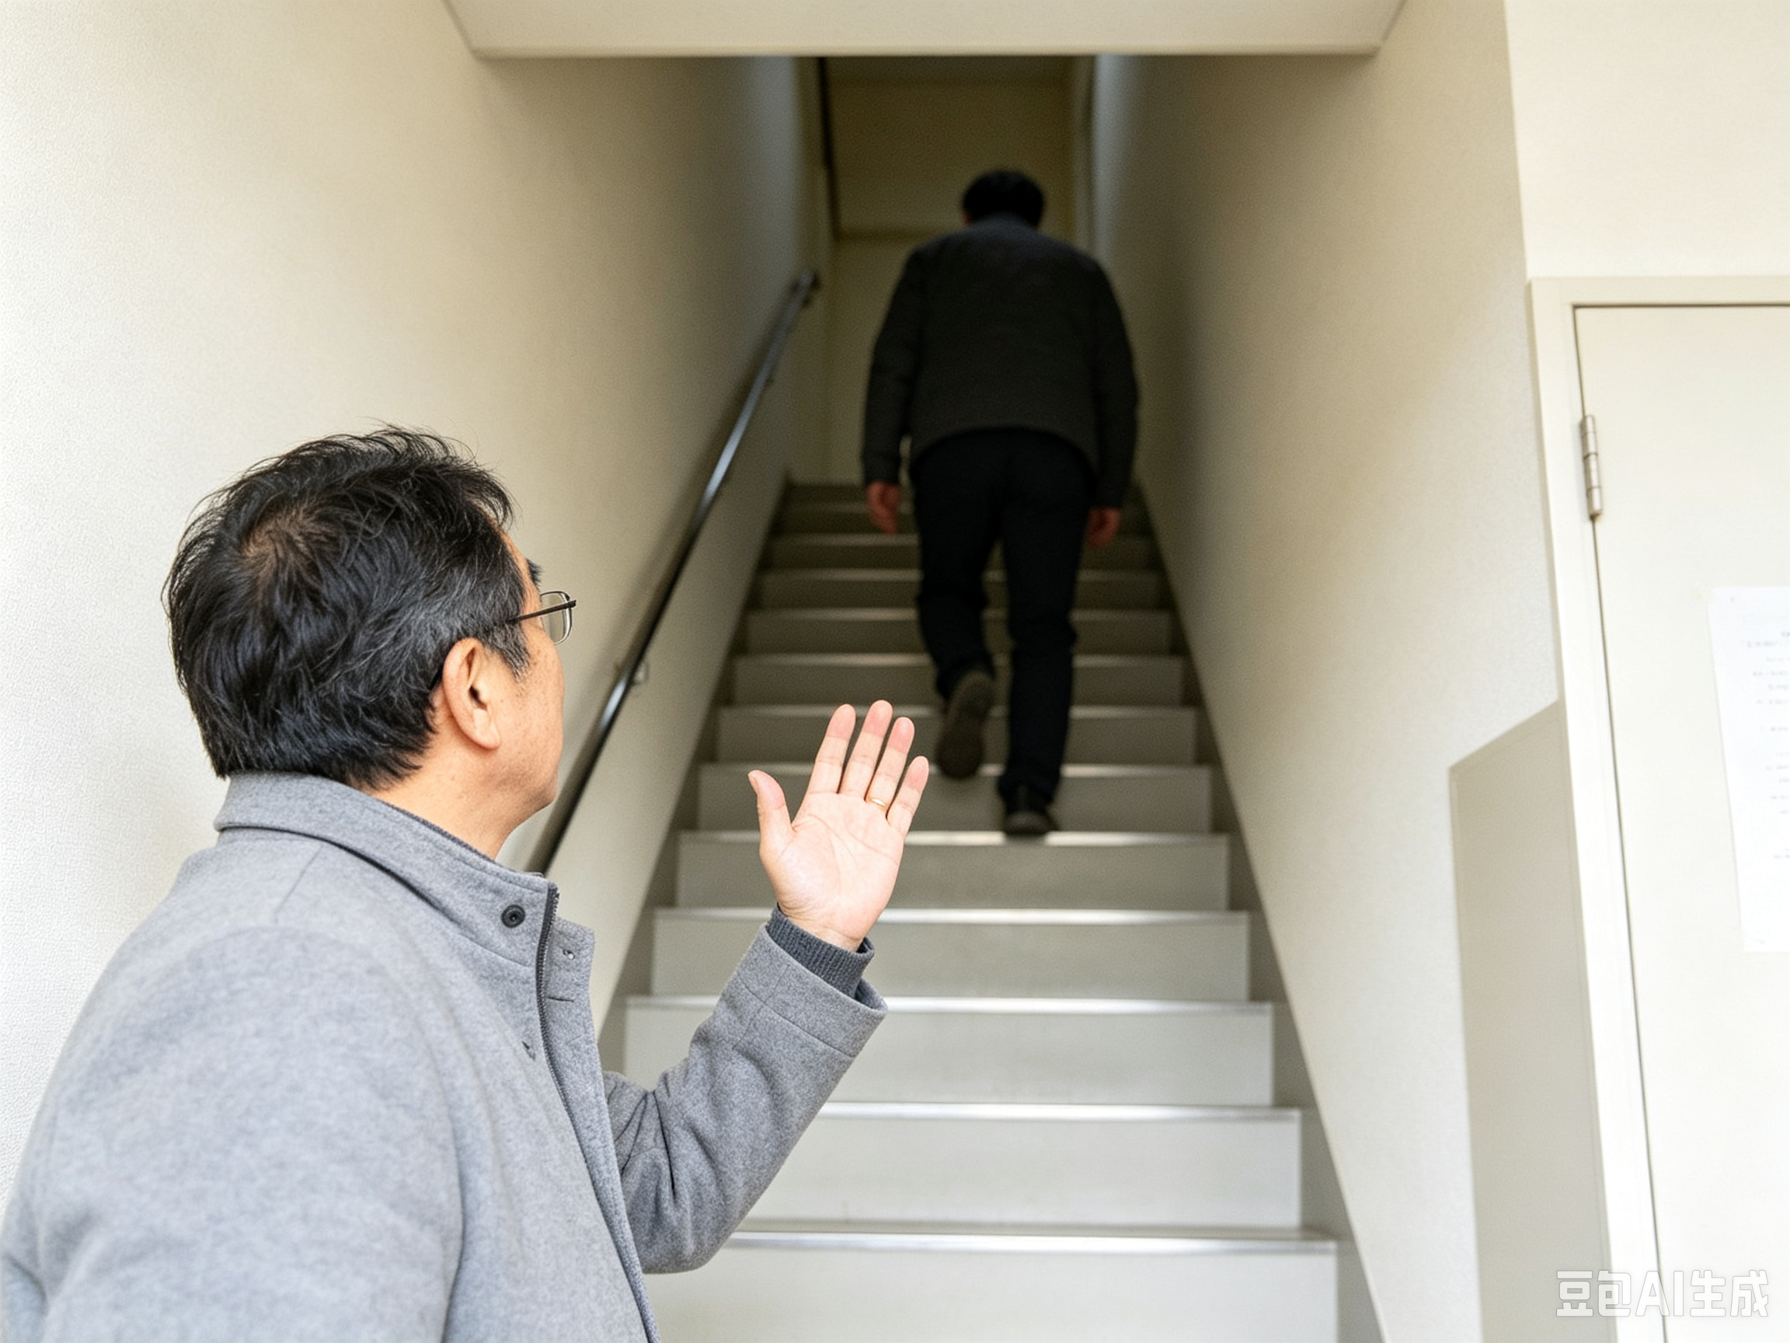
上去
复习
生词
语言点
课文
练习
文化
例句：你上去吧。

Slide 94
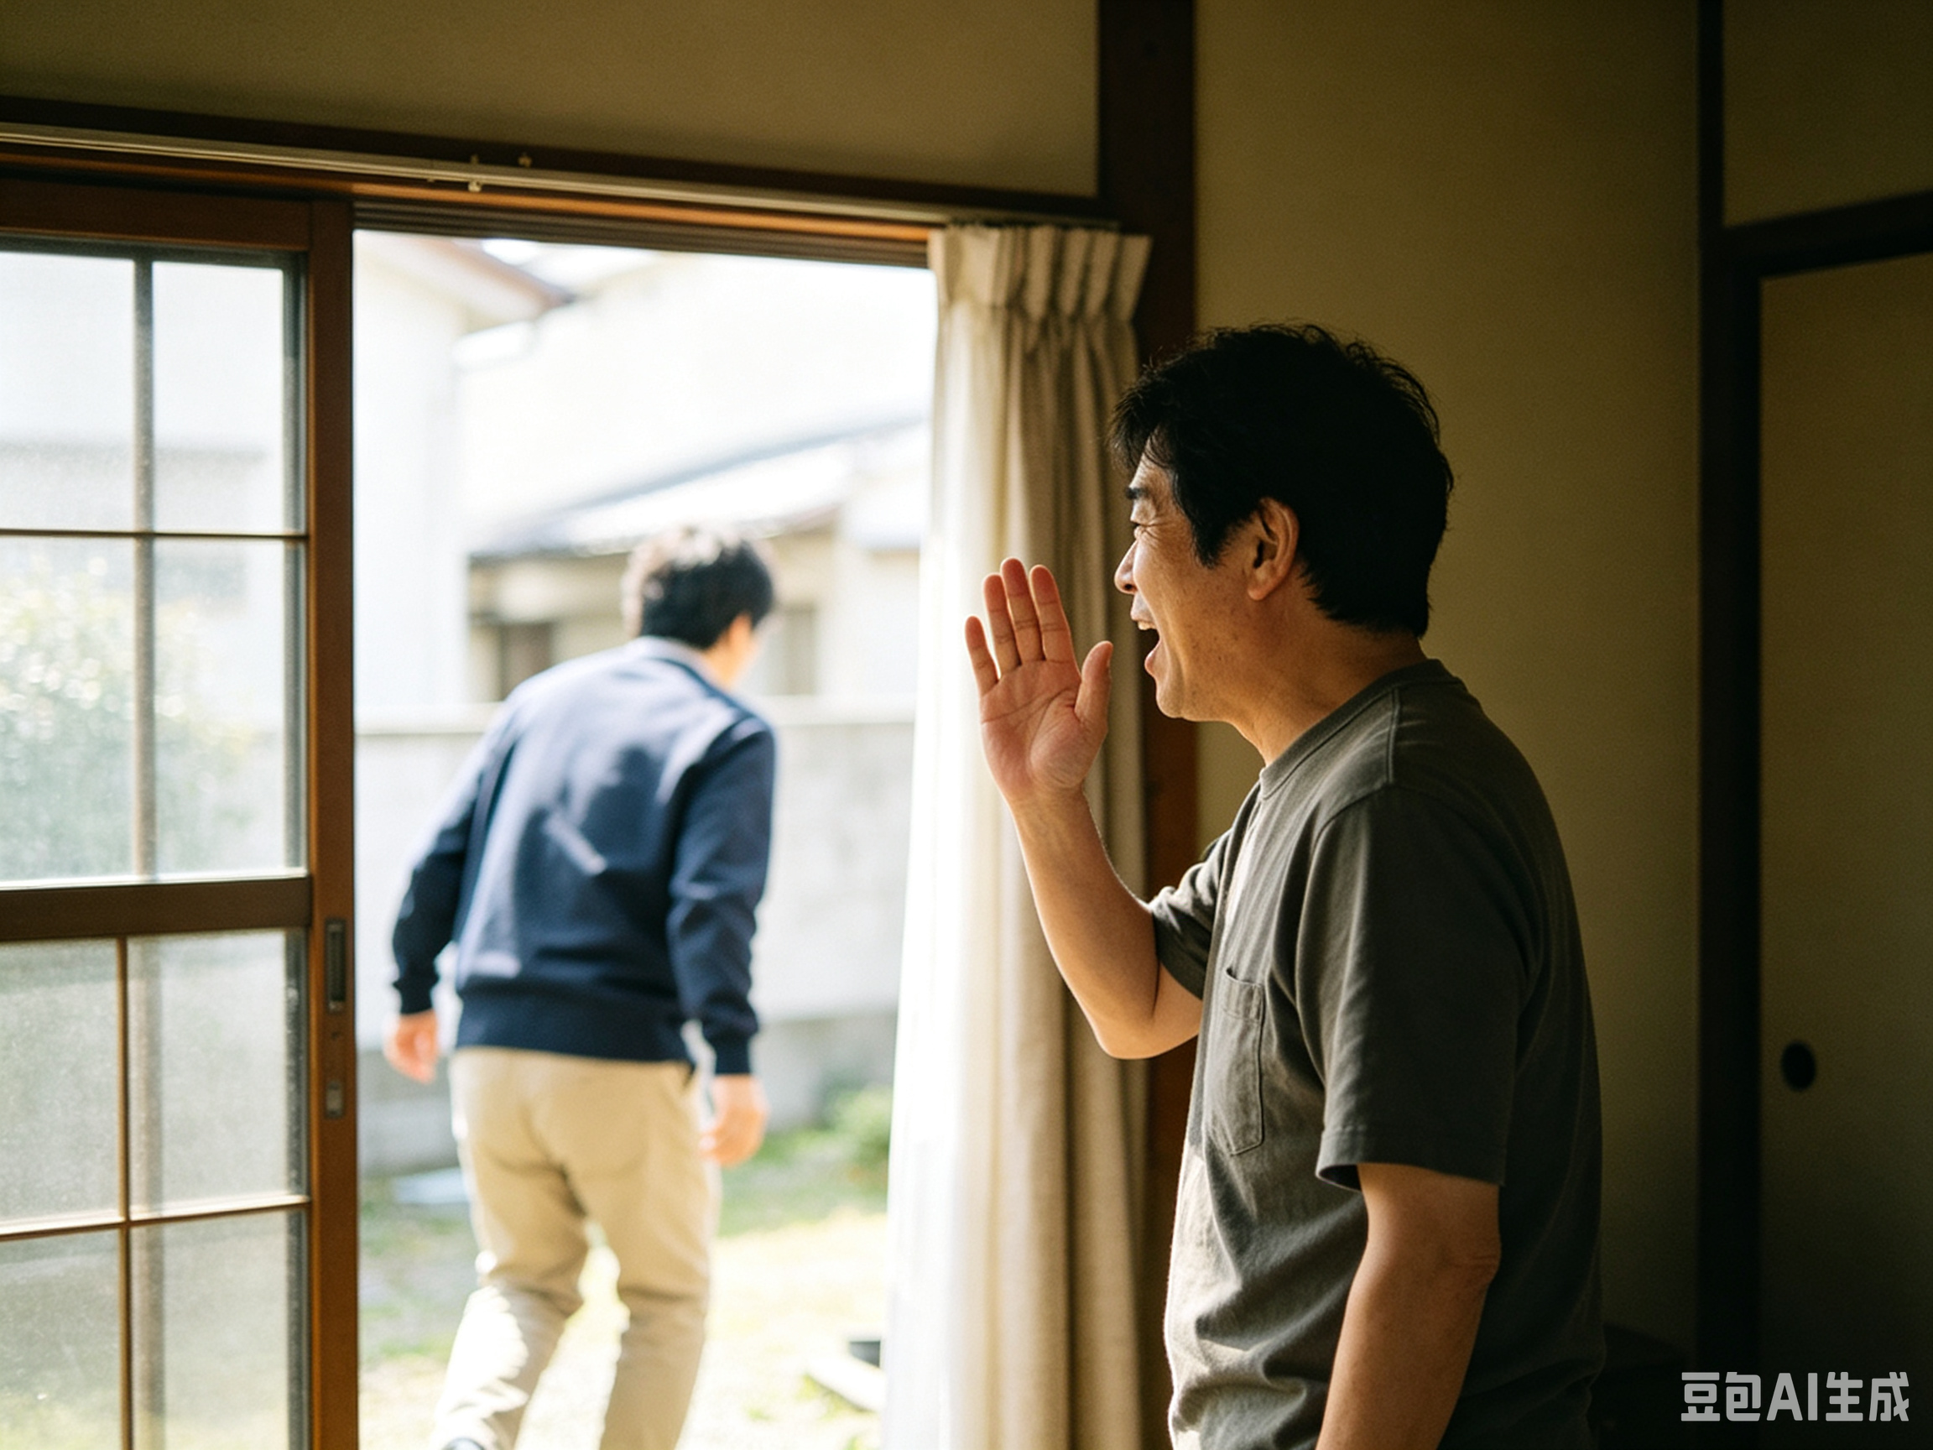
回来
复习
生词
语言点
课文
练习
文化
例句：快回来吃饭。

Slide 95
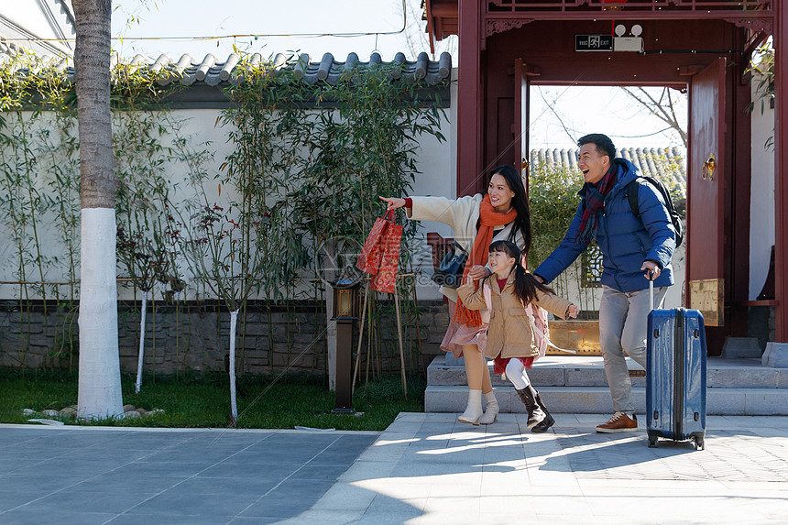
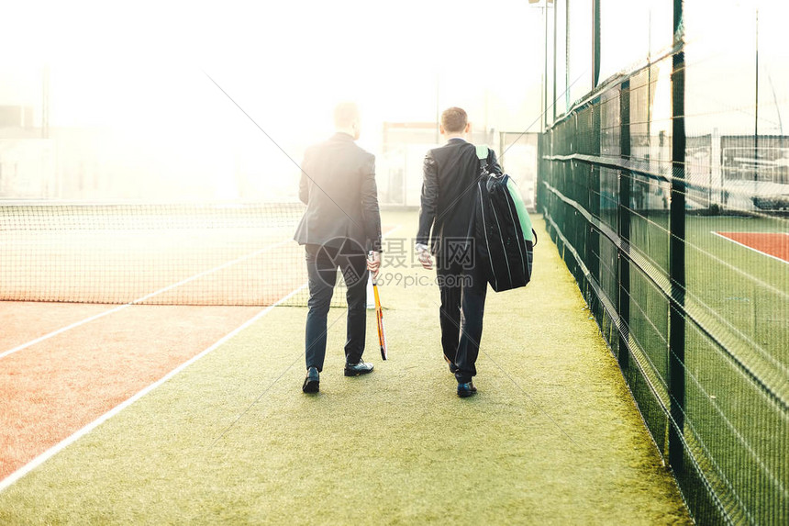
回去
复习
生词
语言点
课文
练习
文化
例句：我们一起回去。

Slide 96

说不定
复习
生词
语言点
课文
练习
文化
用法：说不定≈可能
例句：说不定有适合你的。

Slide 97
Part 03
语言点

Slide 98
用“怎么+V”提问
A：请问一下，去图书馆________?
B：从这儿往东走，教学楼旁边就是图书馆。
A：这个拼音_______?
B：fùjìn。
语言点1：
复习
生词
语言点
课文
练习
文化
复合趋向补语Compound Directional Complements
复合趋向补语表示动作的方向。“来”表示动作朝向说话人，“去”表示动作远离说话人。
Compound directional complements show the direction of an action. “来” means toward the speaker, “去” means away from the speaker.
结构 Structure:
动词 + 进/出/回/过/起/上/下 + 来/去
Verb + 进/出/回/过/起/上/下 + 来/去

Slide 99
用“怎么+V”提问
A：请问一下，去图书馆________?
B：从这儿往东走，教学楼旁边就是图书馆。
A：这个拼音_______?
B：fùjìn。
语言点1：
复习
生词
语言点
课文
练习
文化
复合趋向补语Compound Directional Complements
例句Example：
① 我们一起进去看看吧。
Let’s go in and take a look together.
②咱们以后可以常出来买东西。
We can often come out shopping together in the future.
③ 她站起来说：“你好。”
She stood up and said, “Hello.”
④ 我想起来了！
I remember (it just came to my mind)!

Slide 100
用“怎么+V”提问
A：请问一下，去图书馆________?
B：从这儿往东走，教学楼旁边就是图书馆。
A：这个拼音_______?
B：fùjìn。
语言点1：
复习
生词
语言点
课文
练习
文化
练习：根据提示，用复合趋向补语填空 Fill in the blanks with compound directional complements.
1. 我们一起（ ）看看吧。
2. 咱们以后可以常（ ）买衣服。
3. 她（ ）说：“你好。”
4. 老师走进教室，学生都（ ）了。
5.你等一下，他马上（ ）。

Slide 101
用“怎么+V”提问
A：请问一下，去图书馆________?
B：从这儿往东走，教学楼旁边就是图书馆。
A：这个拼音_______?
B：fùjìn。
语言点2：
复习
生词
语言点
课文
练习
文化
选择疑问句Alternative Questions
“（是）……还是……”提出两个或两个以上的选项，让对方选择其中一个回答。回答时不能只说“是”或“不是”，必须说出选择的选项。
“（是）…还是…” presents two or more options for the listener to choose one. The answer must state the chosen option, not just “yes” or “no”.

Slide 102
用“怎么+V”提问
A：请问一下，去图书馆________?
B：从这儿往东走，教学楼旁边就是图书馆。
A：这个拼音_______?
B：fùjìn。
语言点2：
复习
生词
语言点
课文
练习
文化
选择疑问句Alternative Questions
结构 Structure:
（是）+ A + 还是 + B + ？
例句Example：
① 请问用微信还是支付宝 ？Excuse me, WeChat or Alipay?
②你喝茶还是咖啡？Do you drink tea or coffee?
③我们今天去还是明天去？Are we going today or tomorrow?
④是你去还是他去？Are you going or is he going?

Slide 103
用“怎么+V”提问
A：请问一下，去图书馆________?
B：从这儿往东走，教学楼旁边就是图书馆。
A：这个拼音_______?
B：fùjìn。
语言点2：
复习
生词
语言点
课文
练习
文化
练习：连词成句 Rearrange the words into sentences.
1. 微信 / 还是 / 用 / 支付宝 / 你
→ ___________________________________？
2.今天 / 明天 / 去 / 还是 / 我们
→ ___________________________________？
3. 茶 / 还是 / 咖啡 / 他 / 喝
→ ___________________________________？

Slide 104
Part 04
课 文

Slide 105
课文2
复习
生词
语言点
课文
练习
文化
课文二 · 读课文
（在收银台）
售货员：您好，小姐，请问用微信还是支付宝？
张娜娜：我用微信。老板，我们是熟人了，衬衫打折吗？
售货员：（笑）好吧，所有衣服给您打九折。

Slide 106
课文2
复习
生词
语言点
课文
练习
文化
课文二 · 读课文
张娜娜：太好了！不仅买到了好东西，而且还打折了！
王文：要不再买一顶帽子？你看那边有很多帽子，差不多都打折。
张娜娜：好吧，那就听你的。这件衬衫和那顶帽子很划算，我都买了。

Slide 107
课文2
复习
生词
语言点
课文
练习
文化
课文二 · 读课文
王文：是啊！所以说别人的好意见还是要考虑考虑的。
售货员：（笑）您的男朋友说得对！
张娜娜：（脸红）他还不是我男朋友.....

Slide 108
课文2
复习
生词
语言点
课文
练习
文化
课文二 · 读课文
王文：咱们以后可以常出来买东西。你的心情现在是不是好多了？
张娜娜：哈哈，是啊！谢谢你。对了，你买什么了吗？

Slide 109
课文2
复习
生词
语言点
课文
练习
文化
课文二 · 读课文
王文：我还没找到适合我的。不过看见你开心，我就开心了。
张娜娜：（脸红）你真是……，咱们去那家店再看看。说不定有适合你的。

Slide 110
课文2
复习
生词
语言点
课文
练习
文化
根据课文回答问题 Answer the questions according to the text.
1.张娜娜用什么支付？
2.售货员给所有衣服打几折？
3.什么东西很划算？
4.王文买衣服了吗？为什么？

Slide 111
课文2
复习
生词
语言点
课文
练习
文化
根据课文完成填空Complete the passage according to Text.
售货员问用 还是 。娜娜说她们是 ，所以售货员给所有衣服打 折。娜娜很高兴，不仅买到了好东西，还 。王文建议她再买一顶 ，那件衬衫和那顶帽子很 ，所以都买了。王文还没买到适合的衣服，娜娜说再去那家店看看， 有适合他的。

Slide 112
综合练习

Slide 113


综合练习
复习
生词
语言点
课文
练习
文化
一、看拼音写汉字 Write the characters according to the pinyin.
liú xíng → Zhī fù bǎo →_____________
liú xíng → yì jiàn → _____________
chà bu duō → tóu huá suàn→ _____________
Wēi xìn → xīn qíng → _____________

Slide 114
综合练习
复习
生词
语言点
课文
练习
文化
二 、选词填空Choose and fill in the blanks.
并 挺 合适 意见 流行 适合
1. 这件衣服 便宜的。
2. 我 不喜欢这件毛衣。
3. 这条裤子 吗？
4. 她给了我很多好 。
5. 今年这个颜色 。
6. 这件黄色的衣服很 你。

Slide 115
综合练习
复习
生词
语言点
课文
练习
文化
三、连词成句Rearrange the words into sentences.
1.她 这件 那条 比 裤子 便宜 裙子
———————————————————————————
2.我 又买 今天 了 一件 衣服
———————————————————————————
3.买 她 帽子 了 三顶 昨天
———————————————————————————
4.去 买东西 喜欢 朋友 和 我 一起
———————————————————————————

Slide 116
综合练习
复习
生词
语言点
课文
练习
文化
四 、写作Writing.
请用这节课学的生词描述你一次买衣服的经历 。
Use the new words from this lesson to introduce your hobbies.

Slide 117
CSCA专项训练

Slide 118
CSCA专项训练
复习
生词
语言点
课文
练习
文化
一 、识解汉字
1.“我们的服_____都很不错”。正确的汉字是？（ ）
【基础中文一级】
A. 装 B. 庄 C. 壮 D. 状
2.“欢迎光_____！”正确的汉字是？（ ）
【基础中文二级】
A. 临 B. 林 C. 邻 D. 令

Slide 119
CSCA专项训练
复习
生词
语言点
课文
练习
文化
一 、识解汉字
3.“今年这个颜色很流_____。”正确的汉字是？（ ）
【基础中文一级】
A. 行 B. 形 C. 型 D. 兴
4.哪个字可以和“折”组成词语，表示“价钱少了”？（ ）【基础中文二级】
A.断 B. 坏 C. 打 D. 曲

Slide 120
CSCA专项训练
复习
生词
语言点
课文
练习
文化
一 、识解汉字
5.哪个字可以和“帽”组成词语，表示戴在头上的东西？（ ）【基础中文二级】
A.衣 B. 子 C. 鞋 D. 裤
6. 哪个字可以和“别”组成词语？（ ）
【基础中文二级】
A. 熟 B. 人 C. 好 D. 小

Slide 121
CSCA专项训练
复习
生词
语言点
课文
练习
文化
一 、识解汉字
7.这件毛衣挺适合你的。“挺”在这里的意思是：（ ）
【基础中文一级】
A. 很 B. 有点儿 C. 太 D. 最
8.“你说得对”。句中“对”怎么读？（ ）
【基础中文一级】
A. duì B. duī C. dèi D. tuì

Slide 122
CSCA专项训练
复习
生词
语言点
课文
练习
文化
一 、识解汉字
9.“这件衬衫比那件毛衣便宜。”句中“衬”怎么读？（ ）【基础中文一级】
A. cùn B. chèn C. chèng D. cēn
10. “这件衣服并不贵。”句中“并”怎么读？（ ）
【基础中文一级】
A. Bīn B. bìng C. píng D. bǐng

Slide 123
CSCA专项训练
复习
生词
语言点
课文
练习
文化
二、辨析词语
1.“这件衣服看起来不错。”与“看起来”的意思相近的词是（ ）【基础中文三级】
A. 看见 B. 看上去 C. 看了 D. 看不到
2. 他还是没有找到适合他的衣服。“还是”在这里的意思是：（ ）【基础中文一级】
A. 或者 B. 仍然 C. 但是 D. 因为

Slide 124
CSCA专项训练
复习
生词
语言点
课文
练习
文化
二、辨析词语
3.“这件衣服很适合你。”与“适合”意思相近的词是（ ）【基础中文一级】
A. 合适 B. 很喜欢 C. 需要 D. 试穿
4. “这个价钱很划算。”与“划算”意思相近的词是（ ）
A. 便宜 B. 很贵 C. 不好 D. 计算

Slide 125
CSCA专项训练
复习
生词
语言点
课文
练习
文化
二、辨析词语
5. “说不定他明天会来。”与“说不定”意思相近的词是：（ ）【基础中文二级】
A. 可能，也许 B. 一定 C. 不可能 D. 肯定
6. “我们差不多都到了。”与“差不多”意思相近的词是：（ ）【基础中文一级】
A. 一样 B. 几乎 C. 很多 D. 很少

Slide 126
CSCA专项训练
复习
生词
语言点
课文
练习
文化
二、辨析词语
7. 你看这件毛衣怎么样？“怎么样”在这里是问：（ ）
【基础中文一级】
A. 颜色 B. 价格 C. 长短 D. 大小

Slide 127
CSCA专项训练
复习
生词
语言点
课文
练习
文化
三、补全语句
1.今年这个颜色很（ ）。【基础中文一级】
A. 流行 B. 流利 C. 流通 D. 流汗
2. 那件不仅颜色好看，（ ）价格也差不多。【基础中文一级】
A. 并且 B. 而且 C. 但是 D. 因为

Slide 128
CSCA专项训练
复习
生词
语言点
课文
练习
文化
三、补全语句
3. 我帮你（ ）衣架。【基础中文一级】
A. 拿 B. 穿 C. 买 D. 看
4. 所有衣服给你（ ）。【基础中文一级】
A. 打八折 B. 打九折 C. 打七折 D. 打折
5. 别人的好意见还是要（ ）的。【基础中文一级】
A. 看看 B. 听听 C. 说说 D. 试试

Slide 129
文化拓展

Slide 130


文化课堂

Slide 131

下课了！
回顾 · 练习 · 带着中文再出发

